Slide 1
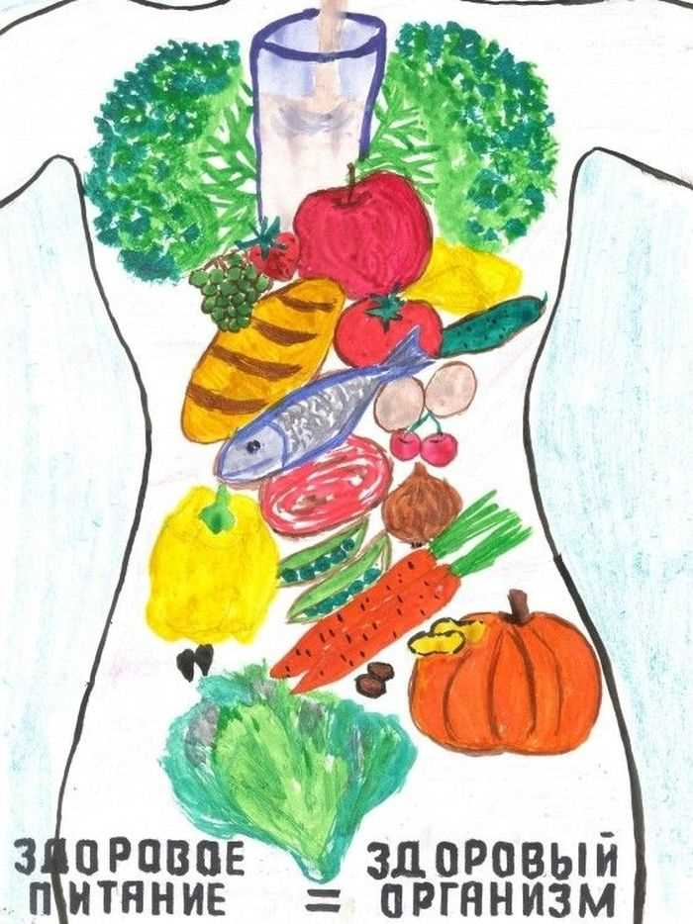
День здорового питания в
начальной школе
МОУ «Туркинская СОШ»

Slide 2
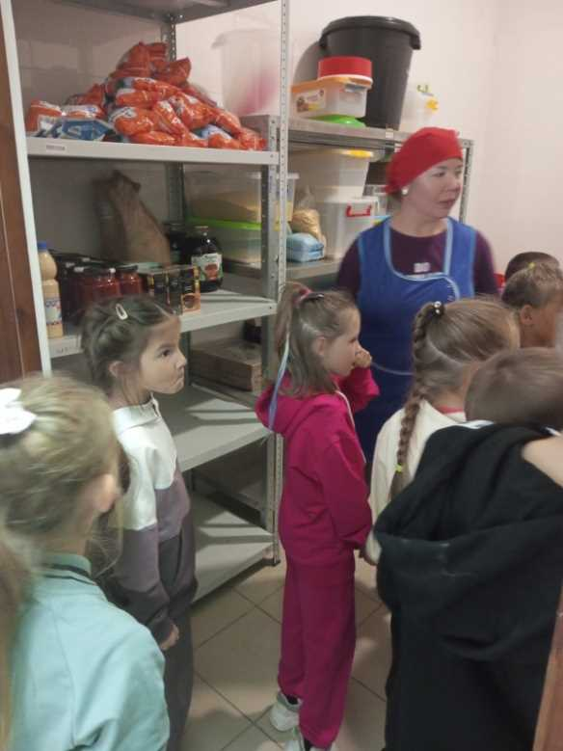
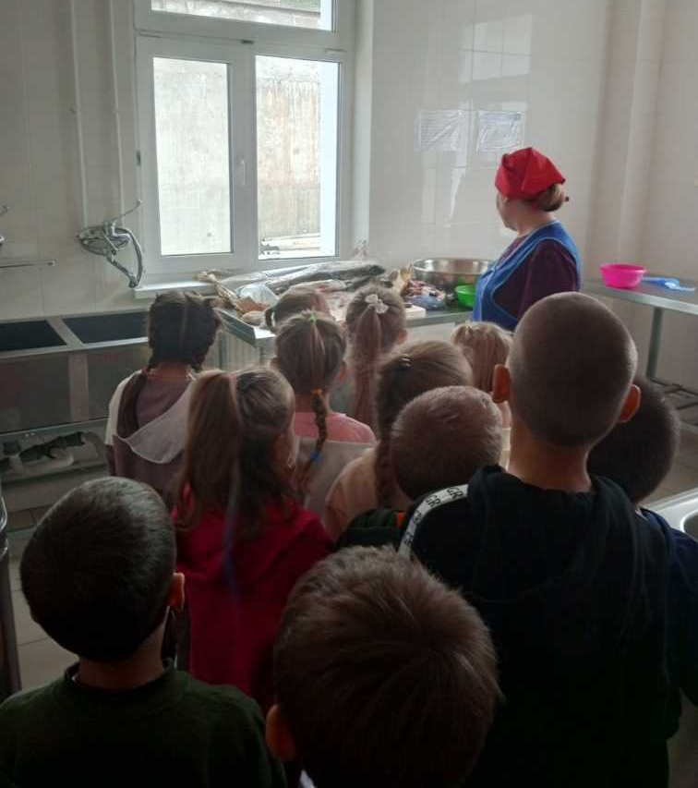
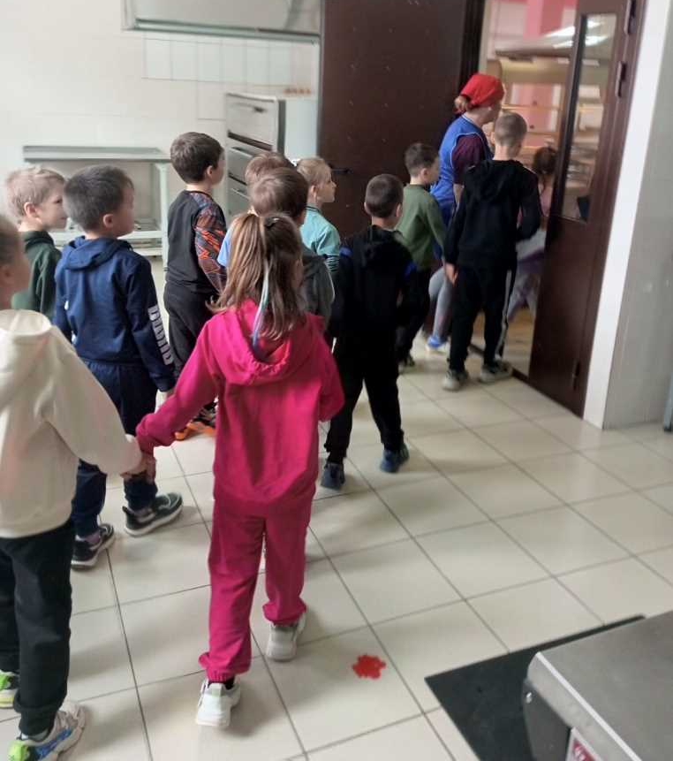
1 класс
Ознакомительная экскурсия на
пищеблок школьной столовой
Ученики 1 класса с учителем Любовниковой А.В.
посмотрели как устроены производственные цеха, узнали как работает школьная столовая, как правильно хранить продукты, увидели своими глазами процесс подготовки рыбы к приготовлению любимых рыбных котлеток. Узнали рецепты рыбных и овощных блюд для здорового питания.

Slide 3
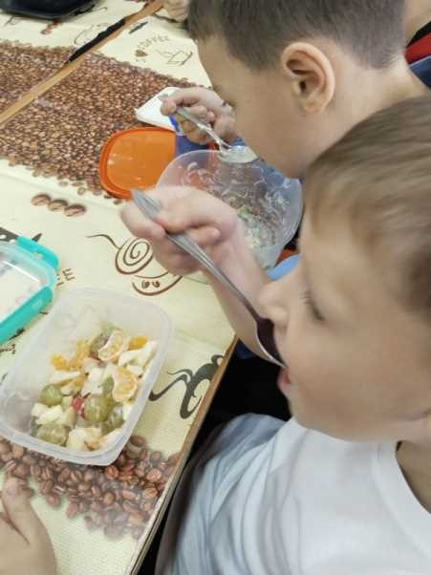
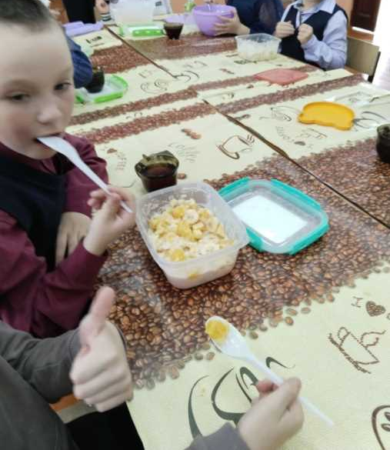
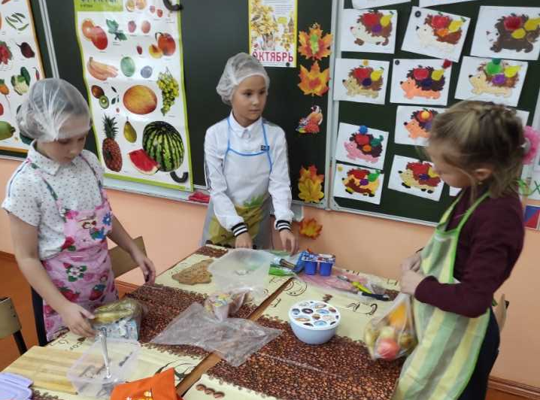
2 класс
Мастер класс «Правильно готовь и ешь салат фруктовый, будешь - красивый и здоровый! »
Ученики 2 класса с учителем Лошицер А.В. поговорили о пользе фруктов и готовили полезный фруктовый салат.
Емельянова Е.Е. рассказывает о
правилах хранения и
приготовления фруктов

Slide 4
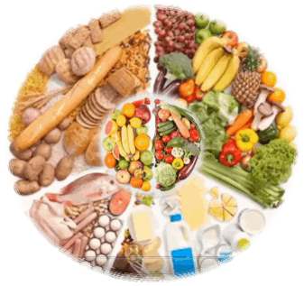
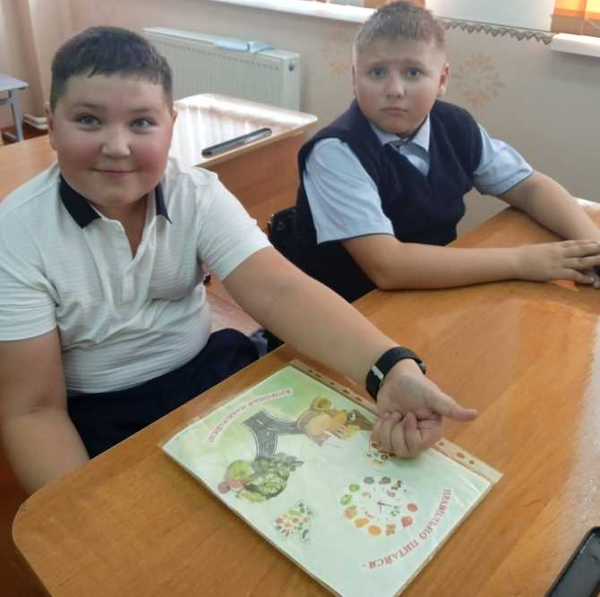
4Б класс
Защита проектов
«Здоровое питание – залог здоровья! »
Ученики 4 «Б» класса с учителем Семёновой Г.Л. подготовили исследовательские проекты о здоровом питании и провели творческую презентацию своих проектов в классе.

Slide 5
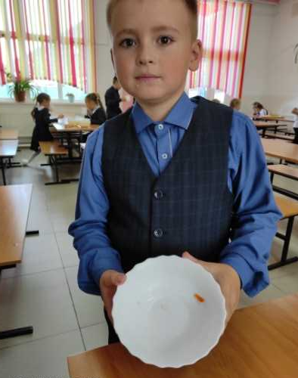
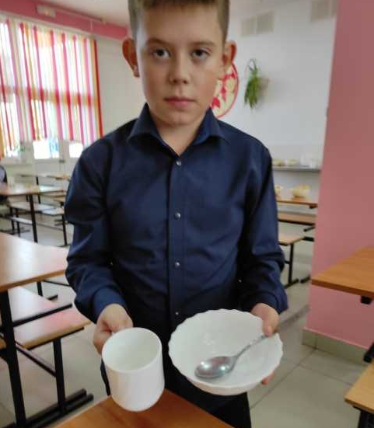
3 класс
Конкурс «Чистых тарелок »
Ученики 3 класса с учителем Неклюдовой Г.А. провели беседу о пользе рационального питания и конкурс «Чистых тарелок»

Slide 6
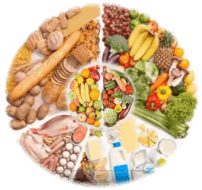
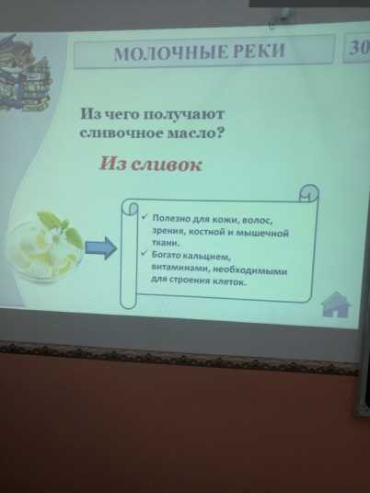
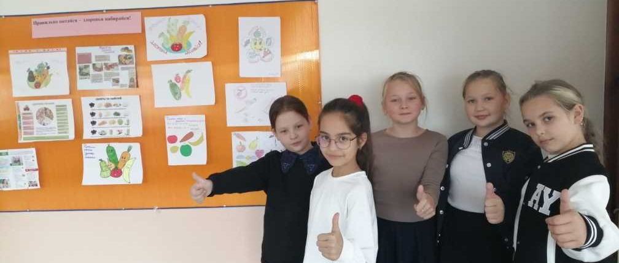
4 класс
Интерактивная игра
«Секреты здорового питания»
Ученики 4 «А» класса с учителем Лущиковой Т.Ю. подготовили выставку рисунков и листовок «Правильно питайся – здоровья набирайся!» , проверили свои знания в интерактивной игре.

